Slide 1

Preparando o ambiente para programar com Godot
UNIVERSIDADE DO VALE DO ITAJAÍ
Prof. Thiago Felski Pereira, MSc.

Slide 2


Visão Geral
Godot fornece um enorme conjunto de ferramentas comuns, para que você possa se concentrar apenas em fazer seu jogo sem reinventar a roda.
Godot é totalmente gratuito e de código aberto sob a licença muito permissiva do MIT. Sem amarras, sem royalties, nada. Seu jogo é seu, até a última linha do código do motor.

Slide 3
Licença
Godot utiliza Licença MIT permissiva (também chamada de licença Expat)
Esta licença concede aos usuários uma série de liberdades:
Você é livre para usar Godot Engine, para qualquer finalidade
Você pode estudar como Godot Engine funciona e alterá-lo
Você pode distribuir versões não modificadas e alteradas do Godot Engine, mesmo comercialmente e sob uma licença diferente (incluindo proprietária)
A única restrição a essa terceira liberdade é que você precisa distribuir o aviso de direitos autorais e a declaração de licença do Godot Engine sempre que o redistribuir

Slide 4
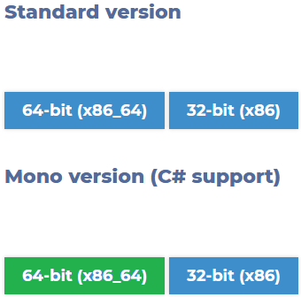
Download
Iremos baixar o Godot para C#, mas se preferir existe suporte para outras 4 linguagens de programação: GDScript, VisualScript, and, via its GDNative technology, C and C++
Baixe o software em
https://godotengine.org/download
Opção destacada em verde

Slide 5

Instalação
Extraia o arquivo baixado
Execute o arquivo
Repare que o Godot não requer instalação

Slide 6
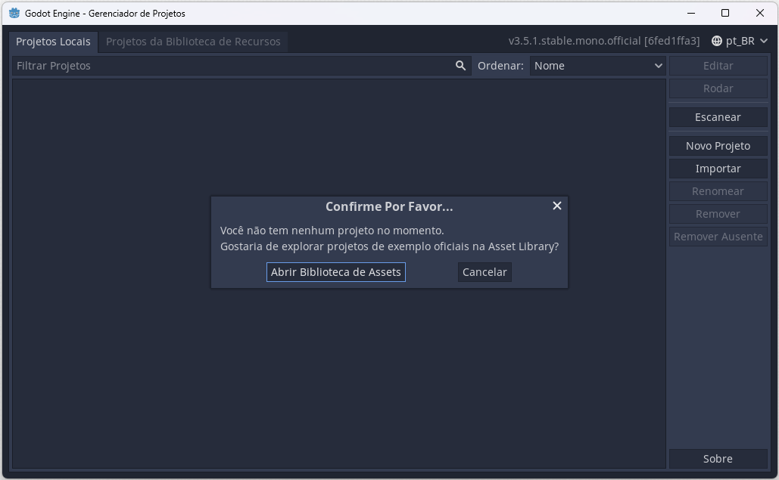
Instalação
Se tudo deu certo, você verá uma tela similar a essa:

Slide 7
Instalação do VSCode
Baixe e instale o VSCode
https://code.visualstudio.com/
A instalação pode ser feita do jeito clássico next->next->...->finish
Baixe e instale o .NET SDK
https://dotnet.microsoft.com/en-us/download
A instalação pode ser feita em 2 passos: install->close

Slide 8
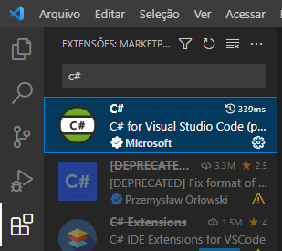
Configuração do VSCode
Abra o VSCode
Instale a extensão para o C#
Ctrl+shift+x busque por “C#” e instale a extensão da microsoft

Slide 9
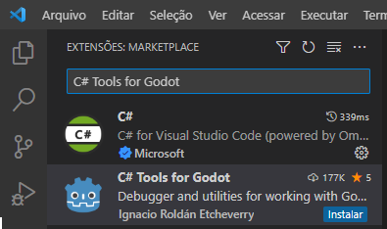
Configuração do VSCode
Ainda no VSCode
Instale também a extensão do Godot para o C#
Ctrl+shift+x busque por “C# Tools for Godot” e instale a extensão da microsoft

Slide 10
Último Slide
Se chegou até aqui
Você está pronto para programar seus jogos com Godot no VSCode

